Slide 1

PRD
界面原型
PRD-G17
项目经理：蒋家俊
小组成员：李捷 厉佩强 朱秉 周盛

Slide 2
CONTENTS
界面原型的概念
如何画界面原型
界面原型工具

Slide 3
1
PART ONE
界面原型的概念

Slide 4
界面原型的概念
UI：User Interface 用户界面
用户界面其实是一个比较广泛的概念，指人和机器互动过程中的界面，以车为例子，方向盘、仪表盘、换档器等都属于用户界面。 现在一般把屏幕上显示的图形用户界面（GUI ：Graphic User Interface）都简单称为UI。 可能是UI这个概念比较难以被一般人理解，所以现在一般所说的UI设计师，也即是指GUI设计师。也就是图形界面设计师。 主要是负责产品或是网站的图形图标色彩搭配，总之是负责网站看起来是一个什么风格什么气质。 UE or UX： User Experience 用户体验
用户体验指用户在使用产品过程中的个人主观感受。关注用户使用前、使用过程中、使用后的整体感受，包括行为、情感、成就等各个方面。用户体验是整体感受，所以不仅仅来自于用户界面，那只是其中的一部分。 通俗的讲这是个整体的使用感受，包括受品牌影响，用户个人使用经验的影响，总之就是让用户用着爽。 IxD：Interaction design 交互设计
交互指任何机器互动的过程，交互设计通过了解人的心理、目标和期望，使用有效的交互方式来让整个过程可用、易用。 交互设计的主要对象是人机界面（UI），但不仅限于图形界面（GUI）。为了达到目标，交互设计师需要关注心理、文化、人体工程等许多方面的内容。 说白了，就是怎么让网站理解起来明白，用起来顺手。

Slide 5
界面原型的概念
界面原型是什么
软件原型是对提议新产品的部分、可能的或是初步的实现。
软件原型可能只是实际系统中的一部分或是实际系统的一个模型，可能没有任何使用的功能。
界面原型侧重表现功能的有无和主要的流程走向。
界面原型根据完成状况又可以分为草图原型、低保真原型和高保真原型。
界面原型==实物模型+概念证明

Slide 6
界面原型的概念
实物模型
实物模型也被称为水平原型。此类原型重点关注UI。它不会深入设计架构的各个层次或者详细的功能。
实物模型意味着它实际上没有实现行为。它展示的是一些UI屏幕的一些表现形式以及其导航，不包含或是很少包含实际功能的实现。
实物模型展示的是用户可用的功能选项、用户界面的外观和感觉（颜色、布局、图形、控件）还有导航结构。

Slide 7
界面原型的概念
概念证明
概念证明也被称为“垂直模型”，它在所有技术服务层次上从用户界面实现一部分应用功能。概念证明原型的运作方式与真实系统相似，它触及实现的所有层次。
在项目中不能确定预期架构方法是否合理可行时，或者想优化算法时，评估预期数据库的模式时，确认云解决方案的健壮性或是测试时间需求时，可以创建一个垂直原型。
为了对某个特定用户故事或者一组功能实现阶段的工作量进行估算，我们可以借住概念证明模型来收集信息。
垂直模型用来体现业务的流程。

Slide 8
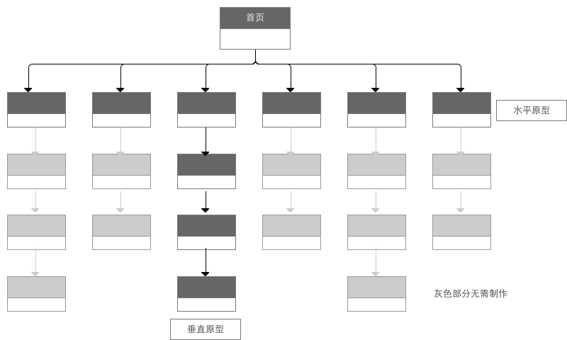
界面原型的概念
一图胜千言

Slide 9
界面原型的概念
使用界面原型的目的
明确、完成以及验证需求
探究设计的选择方案
创建一个可以演变为成品的部分系统

Slide 10
界面原型的概念
我们使用界面原型在开发过程中尽早解决不确定的问题。在原型系统中可以把重点放在高风险的或已知不确定的功能上，以此来决定对系统中哪些部分进行建模以及希望从原型评估中了解哪些内容。需求有歧义以及不完整的，原型能帮助我们发现并解决。

Slide 11
2
PART TWO
如何画界面原型

Slide 12
如何画界面原型
界面原型就是展示UML图中那些暴露给用户的部分

Slide 13
如何画界面原型
（1）列出软件项目的用户和其相关用例
软件工程系列课程教学辅助网站的一些用例
用户类别 | 用例
游客 | 查看教师相关资料 查看课程信息 查看留言板 留言板留言
教师 | 教学资料上传 讨论板使用 为学生答疑
学生 | 教学资料下载 向教师提问 讨论板使用
管理员 | 留言板内容管理

Slide 14
如何画界面原型
（2）思考网站的网页并想象它们之间的导航
最终的网站并不可能单独实现所有页面。一些页面可以放在一起综合考虑，还有一些功能可以设计为弹出式页面或者在一个页面里修改。为此我们可以用对话图来描述页面的概念架构。
每一个方框一个网页，这些页面一起实现用例中识别的服务。箭头表示从一个页面到另一个页面的导航关联。

Slide 15
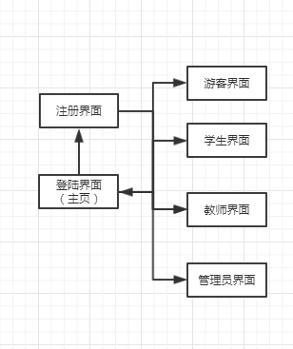
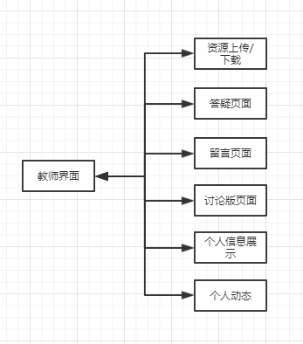
如何画界面原型

Slide 16
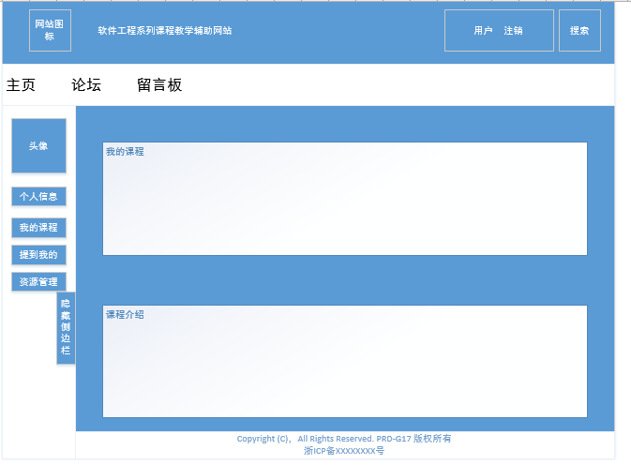
如何画界面原型
（3）针对所选的页面创建可抛弃原型或者线框图
利用线框图与客户代表在页面大致布局方面达成一致的理解。

Slide 17
如何画界面原型
（4）对用例和对话图进行反复的确认、修改
（5）界面原型的产生

Slide 18
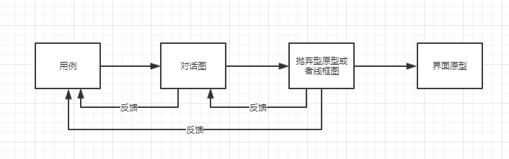
如何画界面原型
操作流程

Slide 19
如何画界面原型
3W1H原则
要素 | 说明 | 对应

Slide 20
如何画界面原型
提问环节
1、界面原型根据完成度的不同可以分为哪几种？
2、界面原型的最主要的作用是什么
3、3W1H原则的具体内容是什么

Slide 21
3
PART THREE
一个工具
A tool

Slide 22
界面原型的概念
The concept of UI prototype
1
2
3
界面原型可以手绘草图，也可以采用工具，word，viso，powerpoint等工具都可以，但效果有限。
Web程序的界面原型也可以采用HTML制作。
也有专门的界面原型工具，如Balsamiq Mockups ，GUIDesignStudio，Axure Rp等。
http://www.balsamiq.com/demos/mockups/Mockups.html，可在线画界面原型图。

Slide 23
一个工具
A tool
GUI Design Studio
Axure RP
Microsoft Office Visio
Balsamiq Mockups
Mockflow
Pencil sketch
Prototype Composer
Lucid Spec
Irise Professional Edition
Adobe Reader
界面原型设计工具

Slide 24
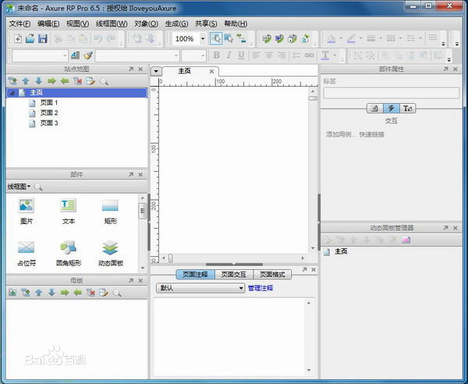
一个工具-Axure RP
A tool
Axure RP是一个专业的快速原型设计工具。Axure（发音：Ack-sure），代表美国Axure公司；RP则是Rapid Prototyping（快速原型）的缩写。
Axure RP是美国Axure Software Solution公司旗舰产品，是一个专业的快速原型设计工具，让负责定义需求和规格、设计功能和界面的专家能够快速创建应用软件或Web网站的线框图、流程图、原型和规格说明文档。作为专业的原型设计工具，它能快速、高效的创建原型，同时支持多人协作设计和版本控制管理 。

Slide 25
一个工具-Axure RP
A tool
第一次如何使用Axure RP？

Slide 26
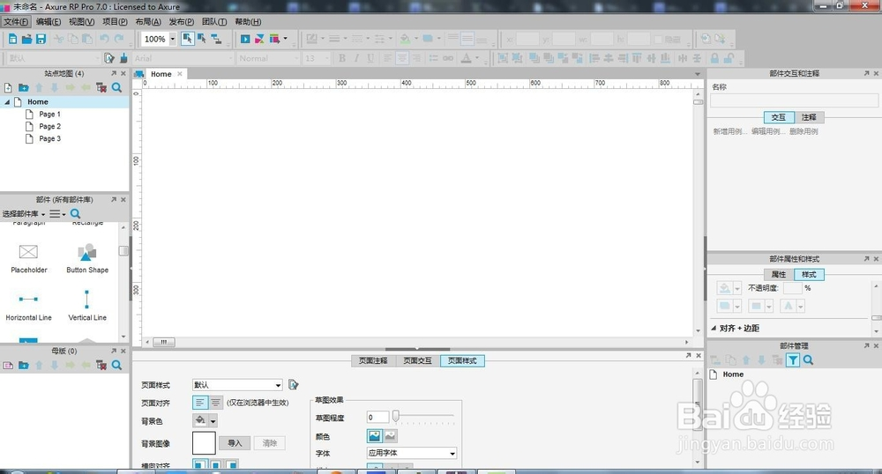
一个工具-Axure RP
A tool
首先打开后，自动新建了一个项目，如下，双击page1，进行布局

Slide 27
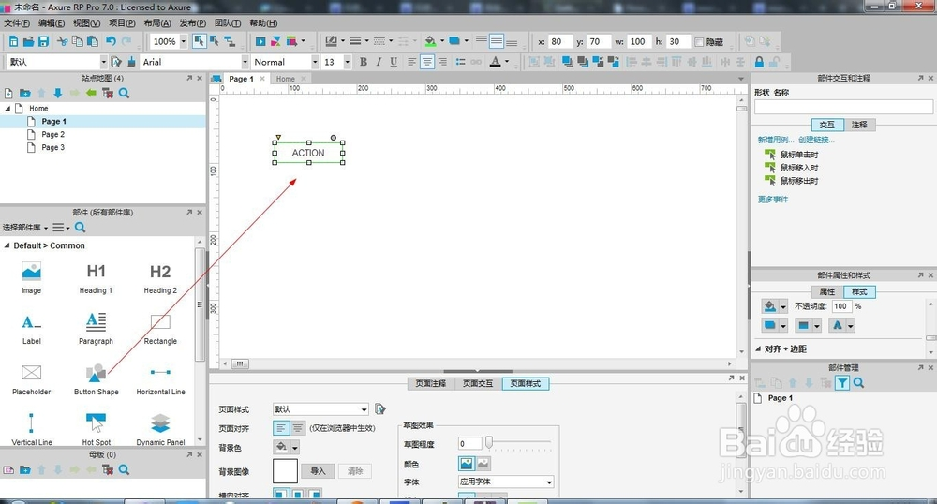
一个工具-Axure RP
A tool
从左下角的部件库中选择一个组件，如ButtonShape，拖拽到页面中

Slide 28
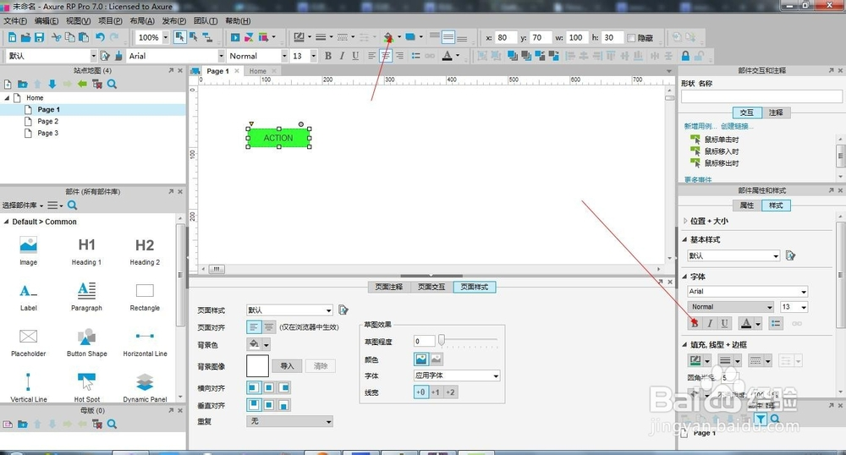
一个工具-Axure RP
A tool
选择部件，可以在工具栏或者右下角的属性栏里设置部件的属性值

Slide 29
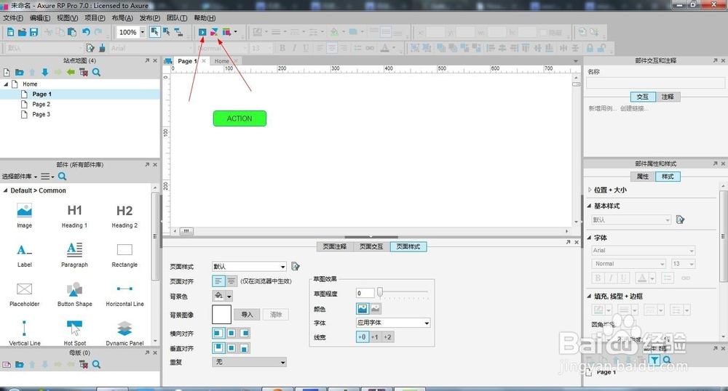
一个工具-Axure RP
A tool
现在一个最简单的页面就可以发布预览了，点击工具栏如图所示按钮即可在浏览器中预览页面效果，也可在菜单栏“发布”找到

Slide 30
一个工具-Axure RP
A tool
现在一个最简单的页面就可以发布预览了，点击工具栏如图所示按钮即可在浏览器中预览页面效果，也可在菜单栏“发布”找到

Slide 31
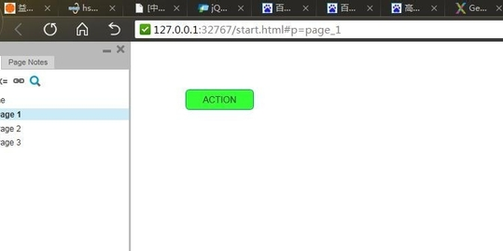

Slide 32
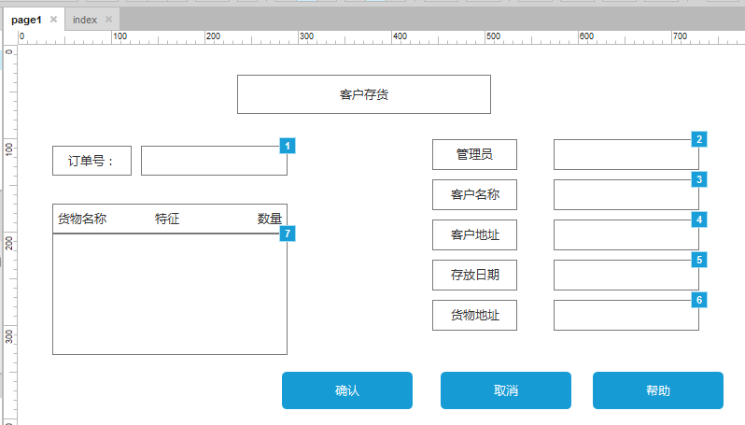
一个工具-Axure RP
A tool
用Axure RP画先前例子的界面原型

Slide 33
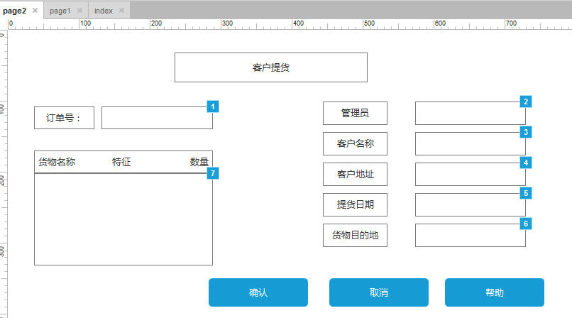
一个工具-Axure RP
A tool
用Axure RP画先前例子的界面原型

Slide 34
工具演示

Slide 35
一些其他的
Something else
界面设计基本准则
从用户的角度出发，深入了解用户的习惯与需求
保持一致性
运用视觉等级降低界面和操作复杂性，引导用户操作
及时的提示，使用户明确目前的状态或者操作，防止用户出错
允许用户犯错
提供快捷菜单，支持快捷键
使用用户的语言，而不是技术术语
保持简洁，实用易用才是王道
重视可用性测试，不断改进设计

Slide 36
总之，设计一个好的界面原型，更能够清晰直观的让各方了解需求，在此基础上大家来讨论需求，更有针对性，验证彼此对需求的理解是否一致，从而达到明确需求的目的。

Slide 37
参考资料：
Axure RP8 设计 图解视频教程 人民邮电出版社
Axure RP8 产品原型设计快速上手指南 人民邮电出版社
软件需求（第三版） 清华大学出版社

Slide 38
组内打分：
李捷 PPT制作 9.0
厉佩强 界面原型制作 8.9
蒋家俊 文档审核及人物发布 8.8
朱秉 第七章出题 及界面原型制作 8.7
周盛 界面原型制作 8.6

Slide 39

PRD
THANK
YOU!

